Slide 1
BỆNH NHIỆT: Ai Có Nguy Cơ & Tại Sao?
BÀI 3

Slide 2
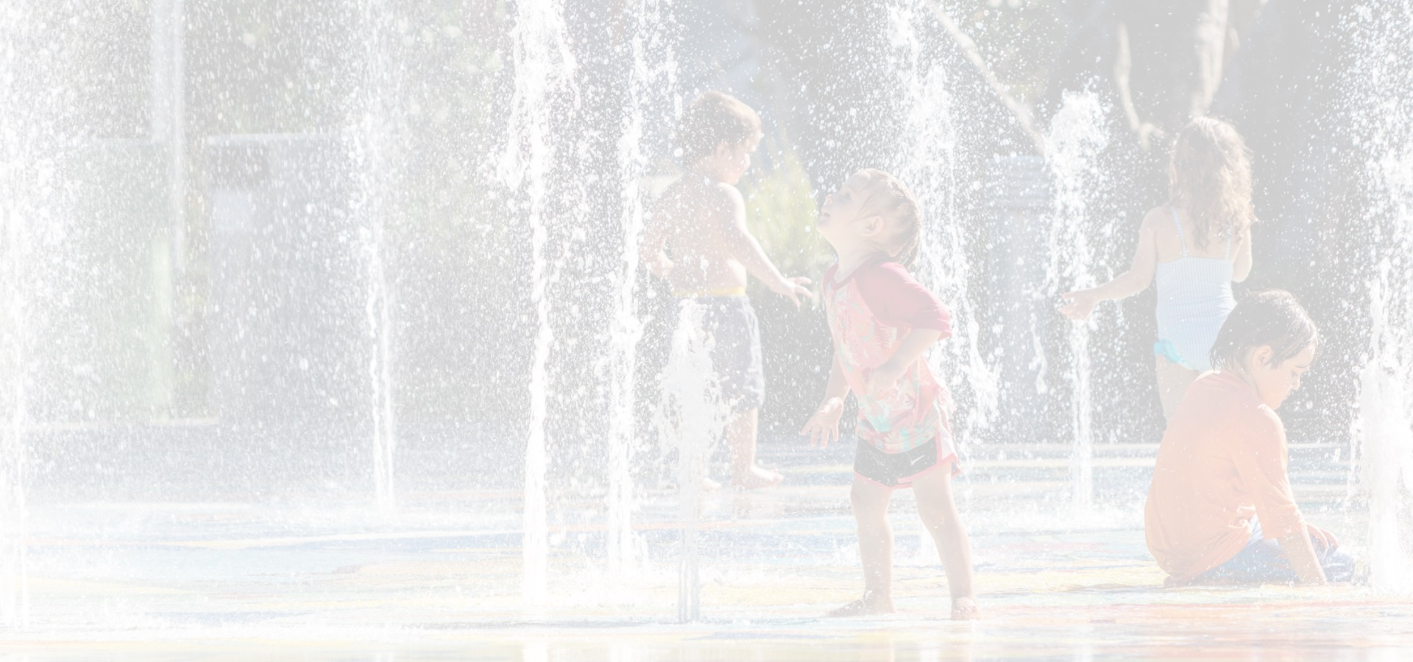
MỤC TIÊU
Để tìm hiểu nhóm nào có nhiều nguy cơ mắc các bệnh do nhiệt
Để hiểu tại sao những nhóm đó có nhiều rủi ro hơn
Notes:
Each module will have an objectives slide. We’d like these to be stylized in the same way across modules.

Slide 3
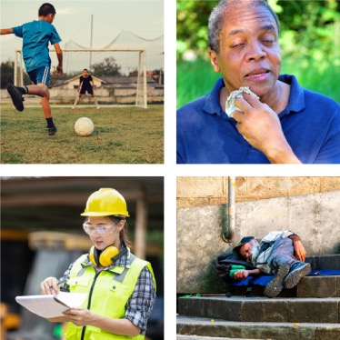
AI CÓ NGUY CƠ ?
Bệnh do nhiệt có thể ảnh hưởng đến bất kỳ ai, nhưng những người thuộc các nhóm này có nguy cơ cao hơn:
Những người không có nơi trú ẩn hoặc không có nhà ở
Những người có nguồn lực hạn chế
Bị cô lập về mặt xã hội, văn hóa, ngôn ngữ
Những người có điều kiện y tế nhất định
Những người dùng một số loại thuốc
Những người bị khuyết tật về thể chất nhất định
Trẻ sơ sinh và trẻ nhỏ (<4)
Những người đang mang thai và/hoặc cho con bú
Người lớn tuổi (60+)
Công nhân ngoài trời
Những người hoạt động ngoài trời/chơi thể thao ngoài trời
Notes:
Include an image of people in all of these groups (if possible):
Unsheltered/homeless
Economically challenged
Socially, culturally, linguistically isolated
People with existing medical conditions
People taking certain medications
People with certain physical disabilities
Infants and children
Pregnant women
Older adults (65+)
Outdoor workers
People who play outdoor sports

Slide 4
BẮT ĐẦU
TRÒ CHUYỆN
Chọn một trong các nhóm này để thảo luận. Tại sao bạn nghĩ rằng nhóm đó có nhi?
Những người không có nơi trú ẩn hoặc không
có nhà ở
Những người có nguồn lực hạn chế
Bị cô lập về mặt xã hội, văn hóa, ngôn ngữ
Những người có điều kiện y tế nhất định
Những người dùng một số loại thuốc
Những người bị khuyết tật về thể chất nhất định
Trẻ sơ sinh và trẻ nhỏ (<4)
Những người đang mang thai và/hoặc cho con bú
Người lớn tuổi (60+)
công nhân ngoài trời
Những người hoạt động ngoài trời/chơi thể
thao ngoài trời
Notes:
Repeat image from previous slide that includes all of these groups:
Unsheltered/homeless
Economically challenged
Socially, culturally, linguistically isolated
People with existing medical conditions
People taking certain medications
People with certain physical disabilities
Infants and children
Pregnant women
Older adults (65+)
Outdoor workers
People who play outdoor sports

Slide 5
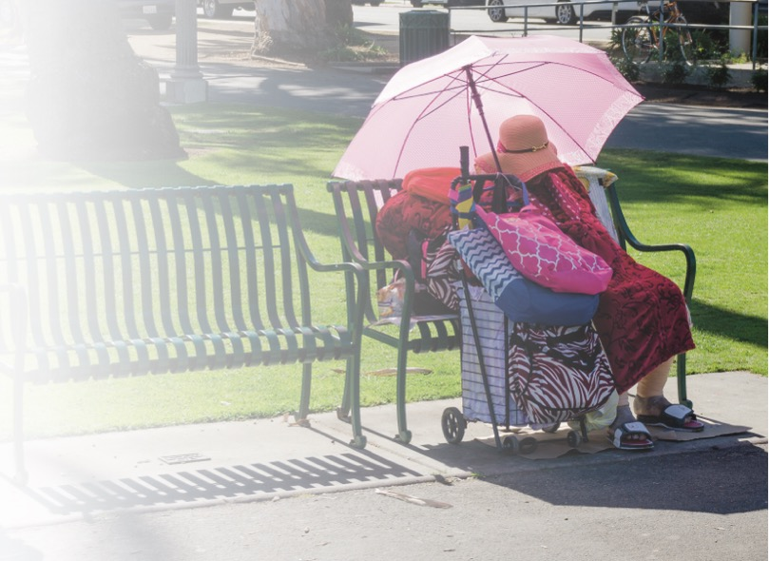
KHÔNG CÓ TRỢ GIÚP HOẶC KHÔNG CÓ NHÀ Ở
Có thể thiếu quyền truy cập vào:
Nước
Che
Điều hòa không khí (AC)
Vận chuyển đến những nơi công cộng có AC (ví dụ: trung tâm làm mát, trung tâm mua sắm, thư viện)
Các cách nhận cảnh báo khẩn cấp và sức khỏe cộng đồng (ví dụ: qua internet hoặc điện thoại di động)
Notes:
For each of these topical slides (slides 5-15), maybe include a representative image? Also open to other ideas…

Slide 6
NGUỒN TÀI NGUYÊN GIỚI HẠN
Có thể thiếu quyền truy cập vào:
Điều hòa không khí (AC) hoặc tiền để trả hóa đơn tiền điện
Vận chuyển đến những nơi công cộng có AC (ví dụ: trung tâm làm mát, trung tâm mua sắm, thư viện)
Nhà ở cho phép sửa đổi (ví dụ: thêm AC hoặc mái hiên cho người thuê nhà)
Tài nguyên vật chất (ví dụ: nước hoặc quần áo nhẹ) để đối phó với nhiệt độ cao
Các cách nhận cảnh báo khẩn cấp và sức khỏe cộng đồng (ví dụ: qua internet hoặc điện thoại di động)

Slide 7
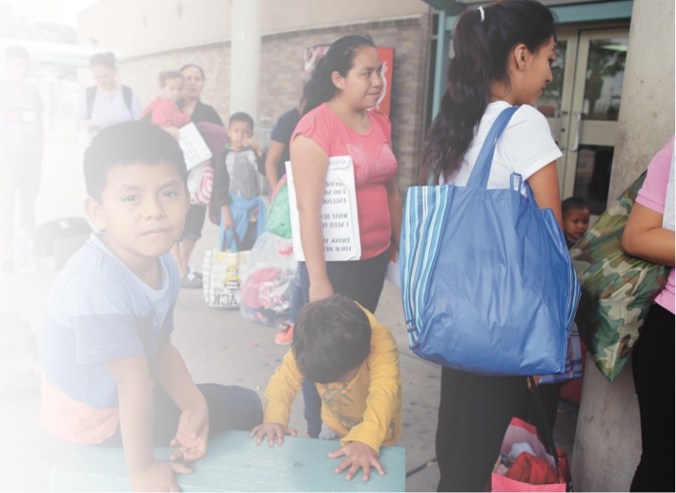
SỰ CÁCH LY
Sự cô lập về ngôn ngữ: rào cản ngôn ngữ hoặc trình độ học vấn thấp có thể hạn chế khả năng tiếp cận hoặc hiểu biết về các cảnh báo khẩn cấp và sức khỏe cộng đồng
Sự cô lập về văn hóa: thiếu quen thuộc với các biện pháp bảo vệ, hoặc các tập tục văn hóa khác nhau, có thể cản trở hành động
Sự cô lập xã hội: thiếu hệ thống hỗ trợ có thể ngăn mọi người tìm kiếm hoặc nhận trợ giúp, đặc biệt nếu họ bị hạn chế về khả năng di chuyển (ví dụ: nếu họ đang ở nhà)

Slide 8
ĐIỀU KIỆN Y TẾ
Một số điều kiện y tế có thể ảnh hưởng đến khả năng duy trì nhiệt độ bình thường của cơ thể, ví dụ:
Bệnh tiểu đường
Bệnh tim
Rối loạn thoái hóa thần kinh
Nếu bạn đang có một tình trạng bệnh lý, hãy kiểm tra với bác sĩ của bạn để biết liệu bạn có nguy cơ mắc bệnh hay không

Slide 9
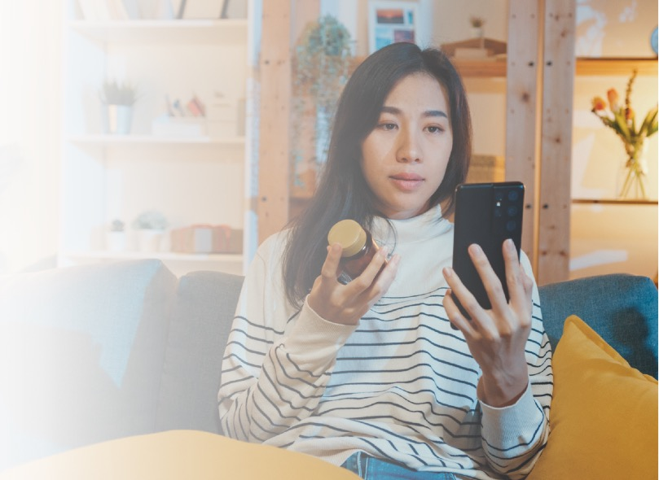
THUỐC
Một số loại thuốc có thể ảnh hưởng đến khả năng hạ nhiệt của cơ thể, bao gồm
– Thuốc chống trầm cảm (trầm cảm và lo lắng)
– Thuốc kháng histamin (dị ứng)
– Thuốc chống loạn thần (rối loạn tâm thần, như
tâm thần phân liệt)
– Thuốc hạ huyết áp (cao huyết áp)
– Thuốc lợi tiểu (tăng sản xuất nước tiểu)
Điều này không áp dụng cho tất cả các nhãn hiệu thuốc này
Nếu bạn dùng bất kỳ loại thuốc nào, hãy kiểm tra với bác sĩ của bạn để biết liệu bạn có nguy cơ mắc bệnh hay không

Slide 10
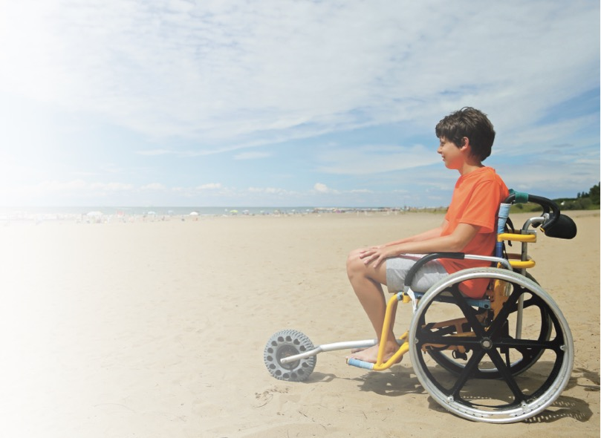
KHUYẾT TẬT
Một số khuyết tật có thể trở nên trầm trọng hơn khi trời nóng hoặc cản trở khả năng hạ nhiệt của cơ thể, ví dụ:
– Một số triệu chứng bệnh đa xơ cứng trở nên tồi tệ hơn
khi trời nóng
– Một số chấn thương tủy sống ngăn tiết mồ hôi
– Những người bị hạn chế về khả năng di chuyển có thể
không đến được những nơi công cộng có điều hòa
Một số khiếm thị có thể cản trở việc tiếp cận với
các cảnh báo khẩn cấp và sức khỏe cộng đồng
Nếu bạn bị khuyết tật, hãy kiểm tra với bác sĩ
của bạn để biết liệu bạn có nguy cơ mắc bệnh
hay không

Slide 11
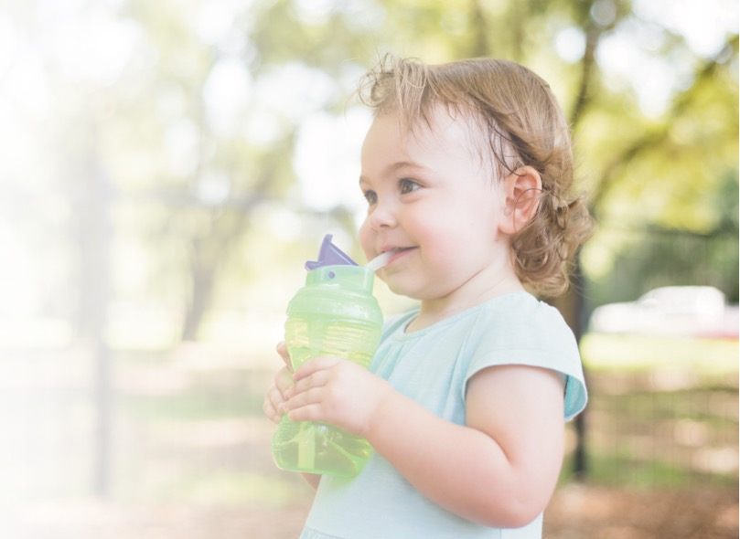
TRẺ SƠ SINH & TRẺ EM (<4 tuổi)
Quá nóng một cách nhanh chóng
Mất nước nhanh chóng
Đổ mồ hôi ít hơn
Có thể không truyền đạt được các triệu chứng (ví dụ: trẻ sơ sinh và trẻ nhỏ)

Slide 12
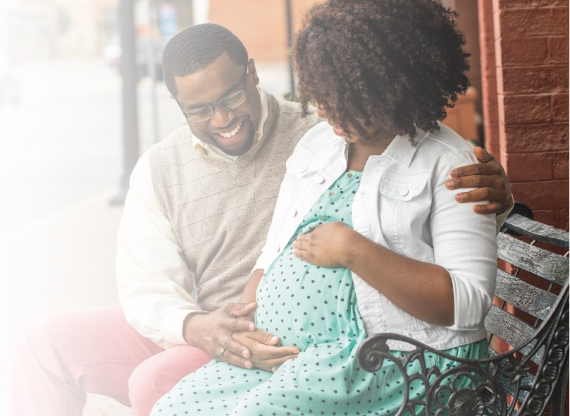
MANG THAI VÀ/HOẶC CHO CON BÚ
Cơ thể phải làm việc nhiều hơn để làm mát cho cả bà bầu và em bé
Nhiều khả năng bị mất nước
Kiệt sức vì nóng và say nắng có thể xảy ra nhanh hơn

Slide 13
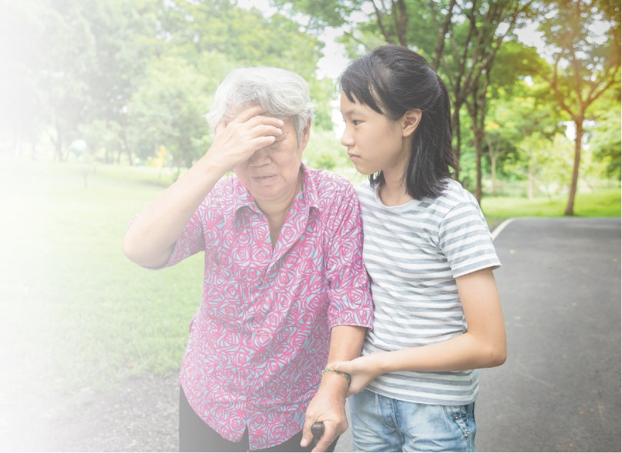
NGƯỜI LỚN TUỔI (60+)
Cơ thể không hạ nhiệt dễ dàng
Có nhiều khả năng mắc một tình trạng bệnh lý hiện có ảnh hưởng đến khả năng duy trì nhiệt độ bình thường của cơ thể
Có nhiều khả năng dùng thuốc theo toa ảnh hưởng đến khả năng hạ nhiệt của cơ thể
Có thể đang ở nhà hoặc có khả năng hạn chế để truy cập các địa điểm công cộng với AC

Slide 14
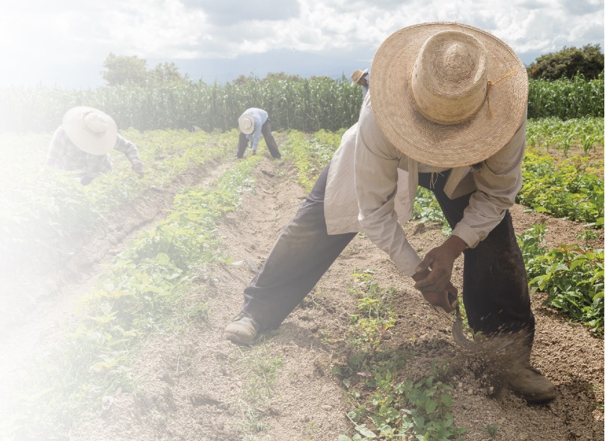
CÔNG NHÂN NGOÀI TRỜI
Hoạt động thể chất làm tăng nhiệt độ cơ thể
Làm việc vào một ngày nắng nóng có thể khiến
cơ thể khó thoát nhiệt hơn, đặc biệt nếu trời ẩm ướt
Thường tiếp xúc với nắng nóng suốt cả ngày
và có thể thiếu bóng râm khi nghỉ giải lao/ăn trưa
Công nhân mới có thể không thích nghi với
nhiệt độ
Không uống đủ nước trong ngày có thể gây
mất nước
Quần áo làm việc nặng hơn, sẫm màu hơn
và ít thoáng khí hơn sẽ giữ nhiệt

Slide 15
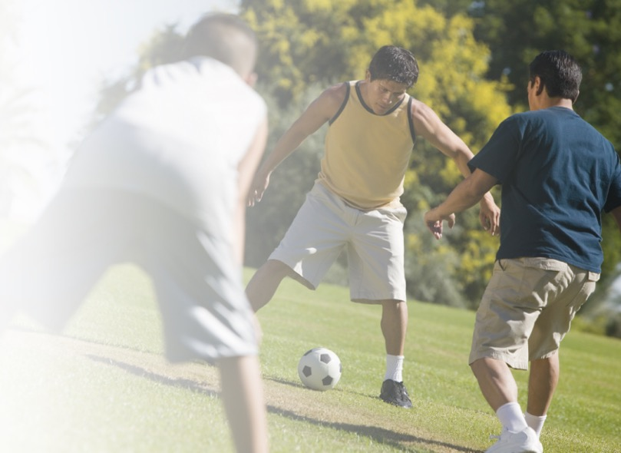
HOẠT ĐỘNG NGOÀI TRỜI/ THỂ THAO
Tập thể dục làm tăng nhiệt độ cơ thể
Tập thể dục vào một ngày nắng nóng có thể khiến cơ thể khó thoát nhiệt hơn, đặc biệt nếu thời tiết ẩm ướt
Không uống đủ nước trong khi tập thể dục có thể gây mất nước
Sân cỏ tổng hợp có thể trở nên quá nóng vào những ngày nắng ấm

Slide 16
TRÒ CHUYỆN
BẮT ĐẦU
Một người có thể thuộc nhiều hơn một nhóm có nguy cơ không? Nếu vậy, một số ví dụ là gì?

Slide 17
TÓM TẮT
Bệnh nhiệt có thể ảnh hưởng đến bất kỳ ai, nhưng một số nhóm có nguy cơ cao hơn
Một người có thể thuộc nhiều hơn một nhóm có nguy cơ
Những người thuộc nhóm có nguy cơ nên thực hiện các biện pháp phòng ngừa bổ sung để ngăn ngừa các bệnh do nhiệt

Slide 18
VĂN BẢN CỦA BẠN Ở ĐÂY
Văn bản của bạn ở đây ...

Slide 19
VĂN BẢN CỦA BẠN Ở ĐÂY
Văn bản của bạn ở đây ...

Slide 20
VĂN BẢN CỦA BẠN Ở ĐÂY
Văn bản của bạn ở đây ...

